Slide 1
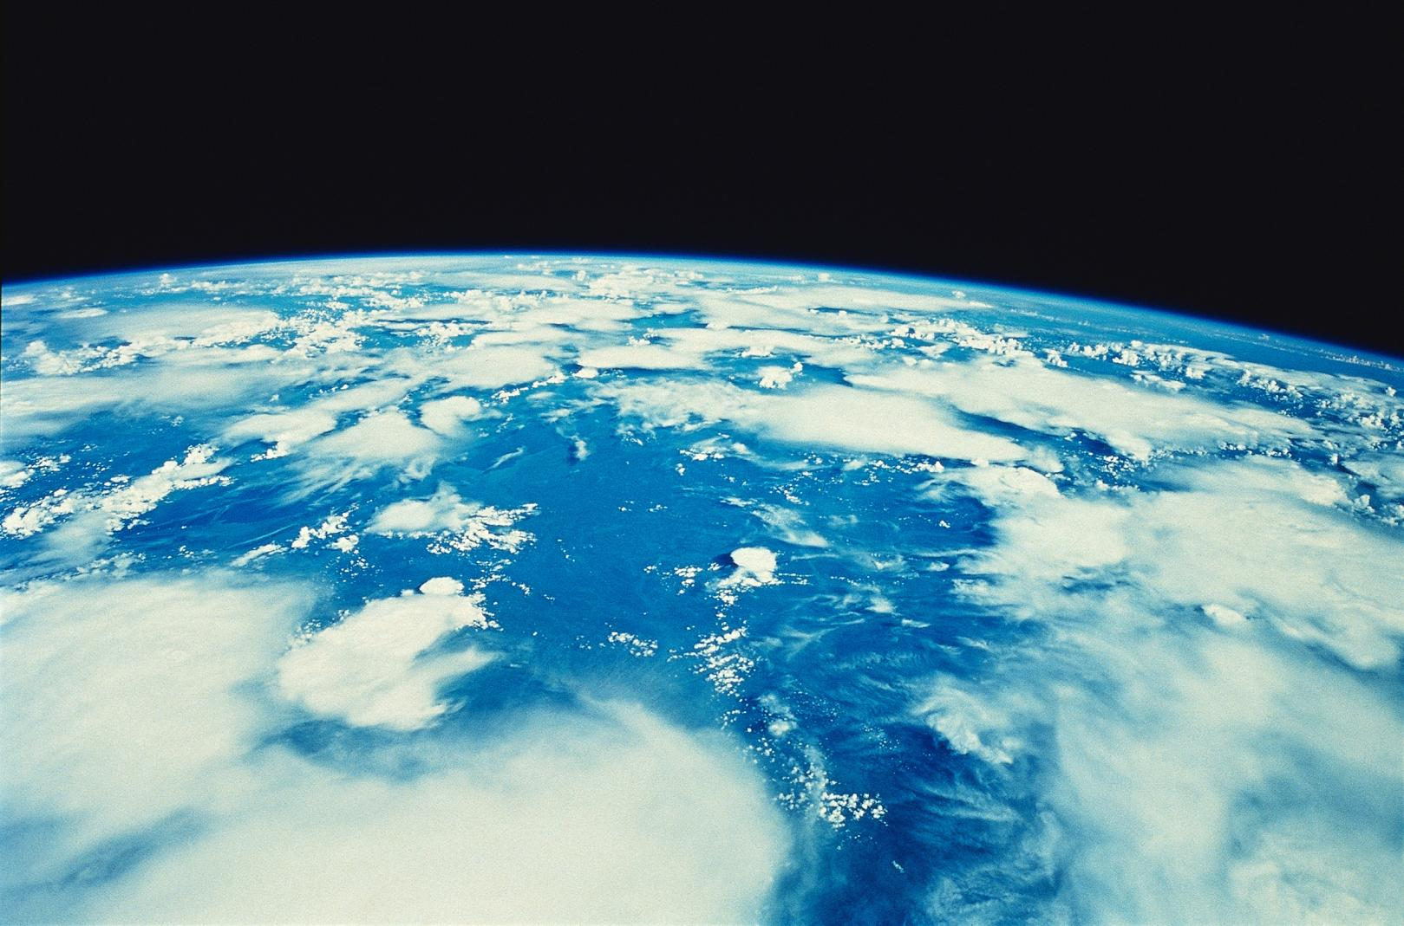

Путь к звёздам

Slide 2
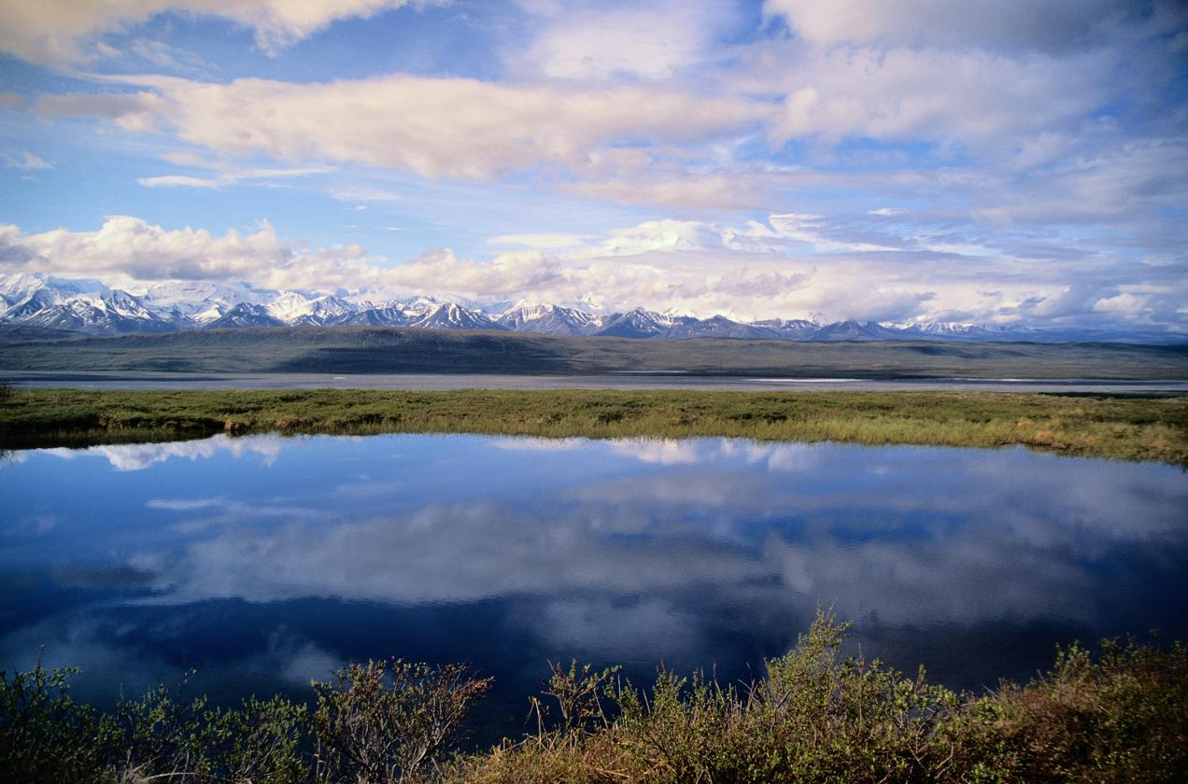
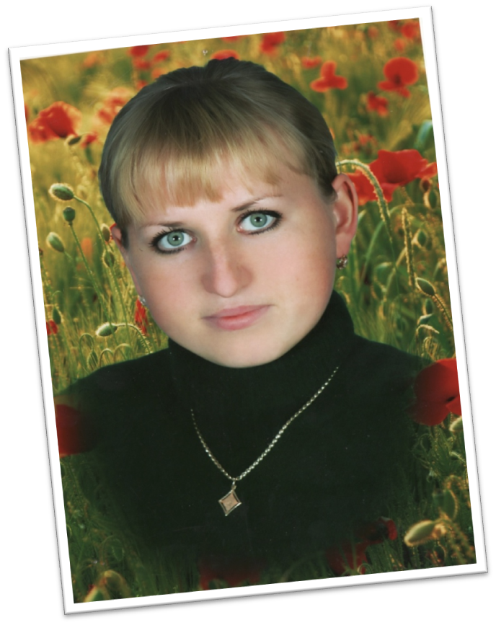
Автор проекта
Проект на тему: “ Путь к звёздам”
Тип проекта : научно-воспитательный
Срок реализации: кратковременный
Спасских О.Л.

Slide 3
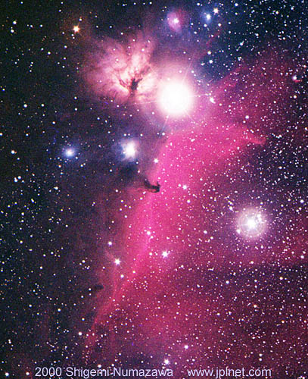
Цель
Расширить знания о жизни первого космонавта Земли Ю.А. Гагарина, его вкладе в изучении космического пространства
Определить роль первого полета человека в космос для развития научного мировозрения об Вселенной и перспективы ее исследования
Подвести к выводу о том, что Ю.А. Гагарин – герой-космонавт, патриот, человек, личность

Slide 4
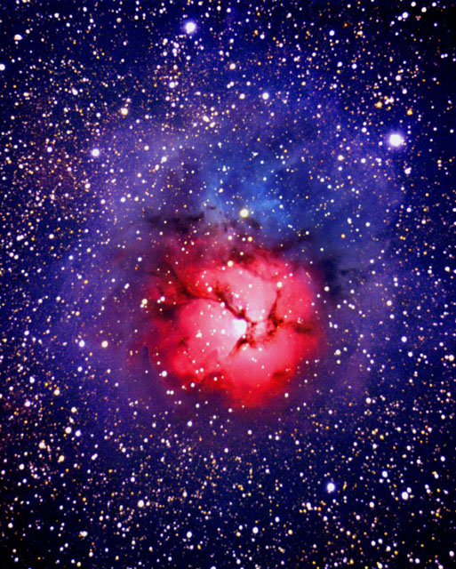
Раскрыть понятие Вселенная и историю ее развития
Задачи
Презентовать Юрия Гагарина как человека, который покорил небо. Человека, чей подвиг и улыбка покорила планету.
Сформировать представление об Ю.А. Гагарине как всесторонне развитом человеке, творческой толерантной личности

Slide 5
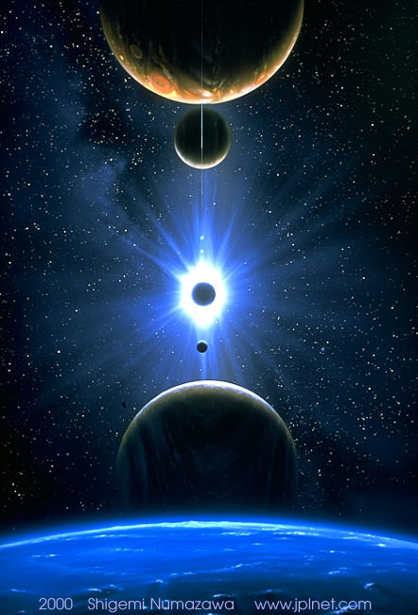
« В необъятной вселенной безмерно долгое время будут возникать для нас, один за другим, новые нерешенные вопросы; таким образом, перед человеком лежит уходящий в бесконечность путь… »
Академик Ф. А. Бредихин

Slide 6
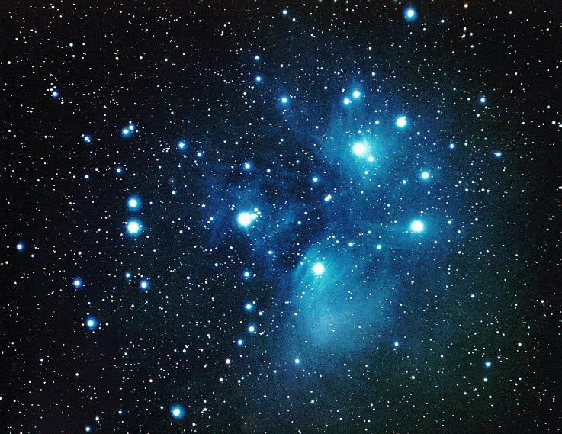
ВСЕЛЕННАЯ
Звездное небо окружало человека всегда. Только не всегда он понимал, что это такое, какие формы и размеры Вселенной.
Не одно тысячелетие понадобилось человеку, что бы преодолеть эти достаточно ограниченные представления.

Slide 7
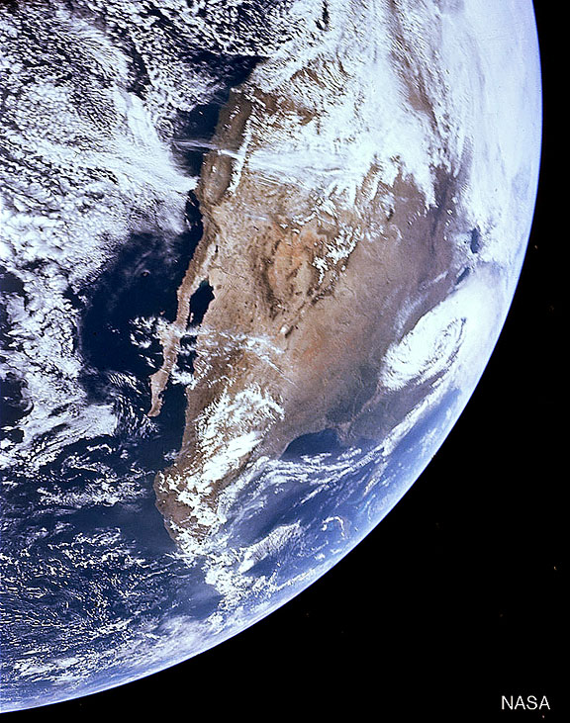
Ступеньками истории
“В любом деле очень важен первый шаг…”
В ІІ в. до н. э в науке крепко закрепилась геоцентричная система мира К. Птоломея
В ХVІ в. Н. Коперник отобразил модель строения небесных тел Солнечной системы
В конце ХVІ в. Джордано Бруно открыл бесконечность Вселенной
В ХVІІ в. Г. Галилей стал наблюдать за небесными телами с помощью телескопа
В ХІХ в. было открыто существование гигантской звездной системы - Галактики
В ХХ в. было открыто существование других звездных систем – галактик, а после совокупность галактик
Во второй половине ХХ в. в связи с возникновением радиоастрономии и выходом человека в космическое пространство ученые получили основные представления об эволюции всех небесных тел и их систем

Slide 8
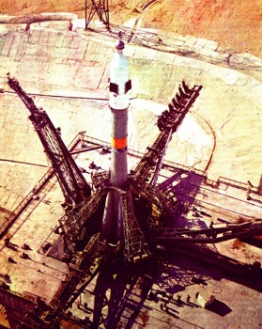
За 26 лет до выхода на орбиту Земли советского космического корабля "Восток" с человеком на борту Константин Эдуардович Циолковский сказал:
“Не хочется умирать на пороге проникновения человека в космос. Я легко представляю первого человека, что преодолел земное притяжение и полетела в межпланетное пространство ... Это - гражданин Советского Союза. По специальности, скорее всего, лётчик ... У него отвага умная, без всякого безрассудства ... Представляю его открытое лицо, глаза сокола”.

Slide 9
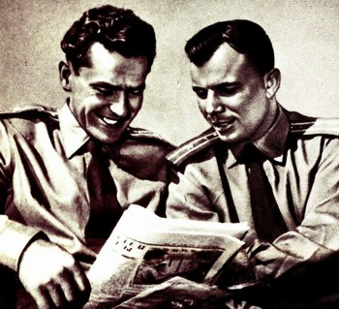
Эти слова великий ученый сказал 1935 году. Юрию Гагарину было на то время около года.
Кто мог тогда предвидеть, что именно этот малыш, из семьи смоленских колхозников, станет первым из тех жителей планеты, кому будет суждено, разорвав сети земного притяжения, проникнуть в межпланетное пространство?

Slide 10
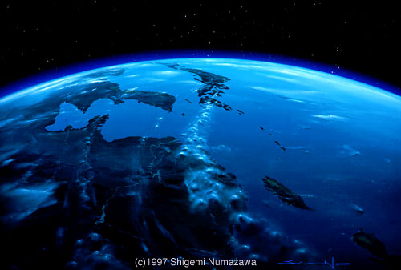
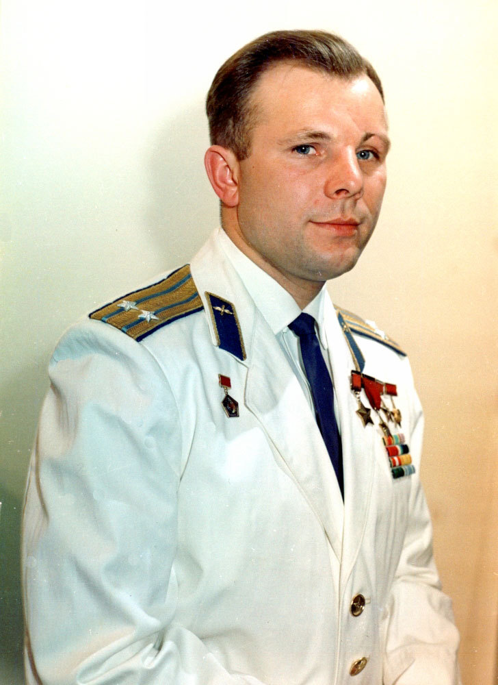
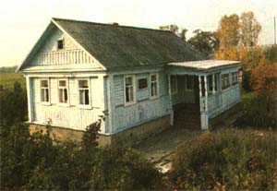
Юрий Алексеевич Гагарин родился в ночь на 9 марта 1934 года в городе Гжатск. Жила семья в деревне Клушино.
Дом Гагариных на родине космонавта. Сейчас музей

Slide 11
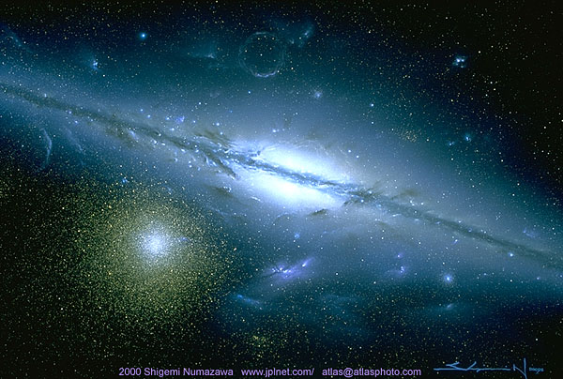
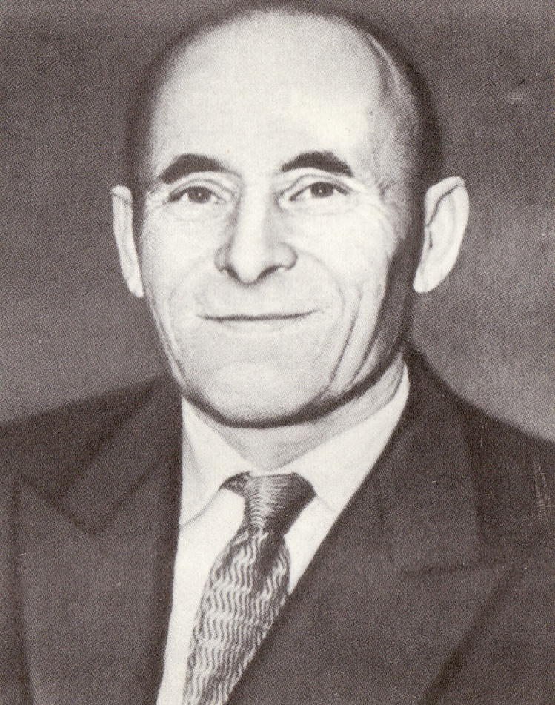
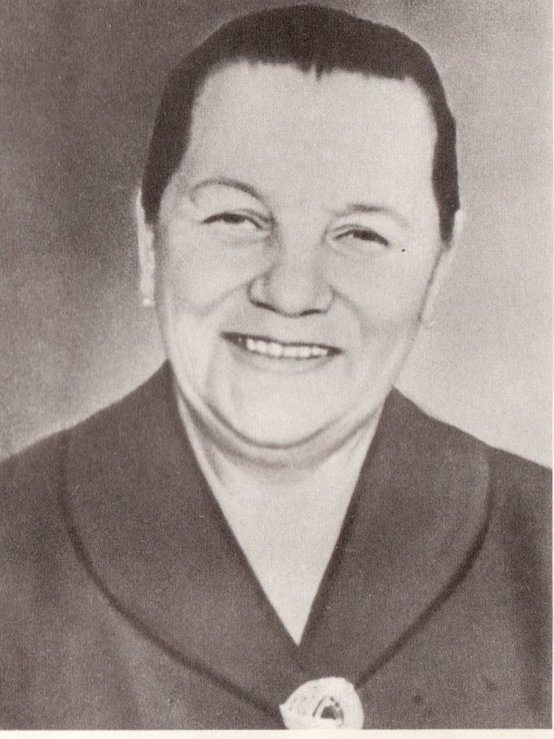
Семья Гагариных
Мать
Анна Тимофеевна Матвеева (1903—1984) работала дояркой
Отец
Алексей Иванович Гагарин (1902-1973) работал плотником

Slide 12
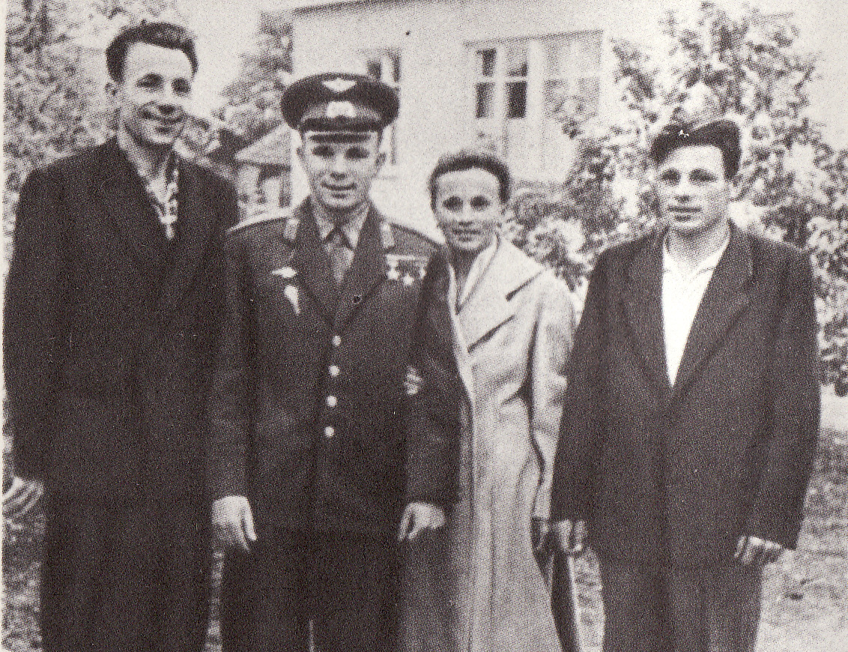
Валентин, Юрий, Зоя и Борис Гагарины

Slide 13
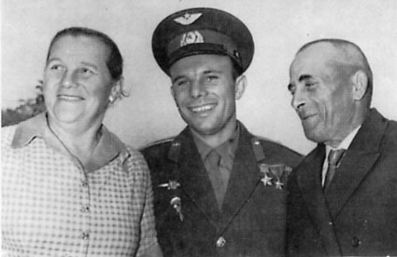
Самые яркие моменты из жизни героя
Какое счастье, когда сын рядом

Slide 14
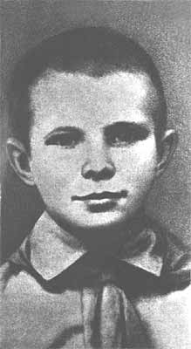
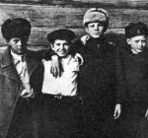
Годы обучения
1 сентября 1941 года Гагарин пошел учиться в школу, но обучение было не долгим: 12 октября деревню Клушино заняли нацистские войска, учеба прервалась до 9 апреля 1943 года.
В 1949 году, закончив шесть классов, Юрий поступил в Люберецкое ремесленное училище №10.
В августе 1951 поступает в Саратовский индустриальный техникум .
25 октября 1954 года впервые пришол в Саратовский аэроклуб, где он добился значительных успехов и закончил учебу с отличием.

Slide 15
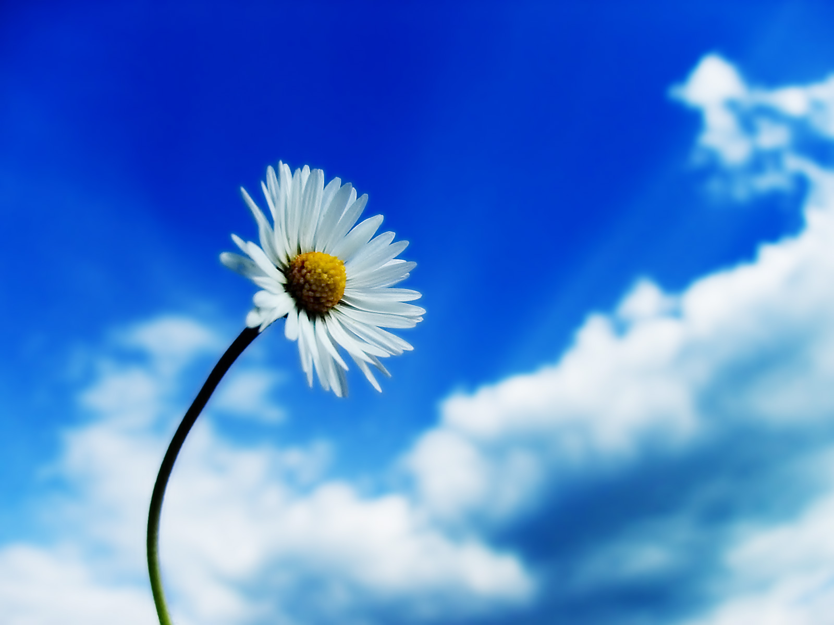
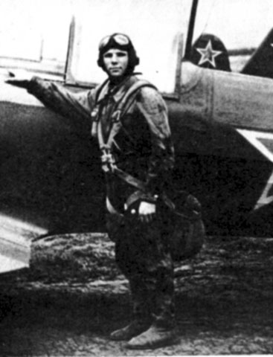
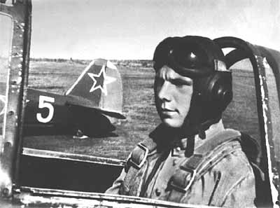
Первый самостоятельный полет
Юрий остался в Саратове, лето он провел в тренировочном лагере, учился управлять самолетом. Впервые он самостоятельно поднялся в воздух на самолете Як-18. Всего в аэроклубе Юрий Гагарин выполнил 196 полётов и налетал 42 часа 23 мин.

Slide 16
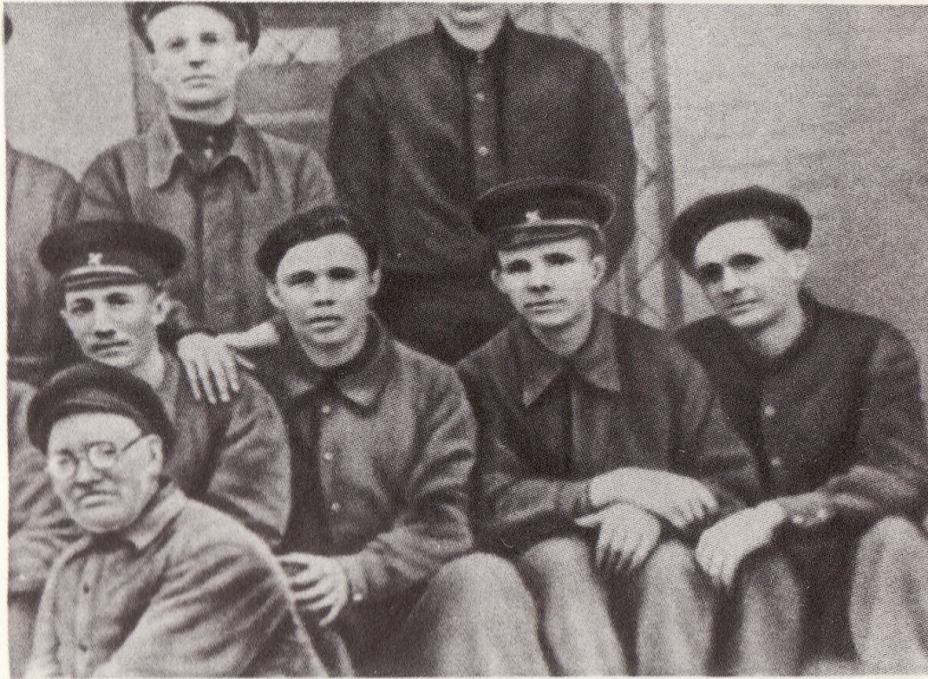
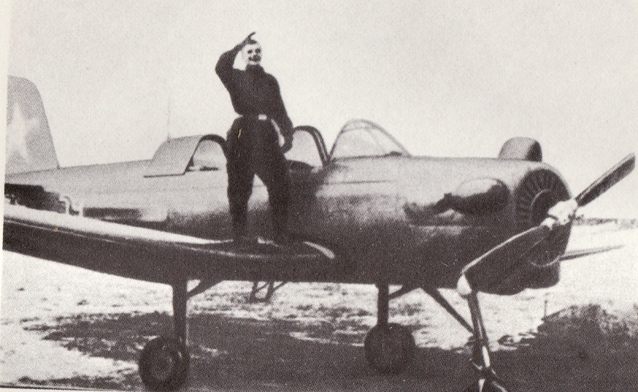
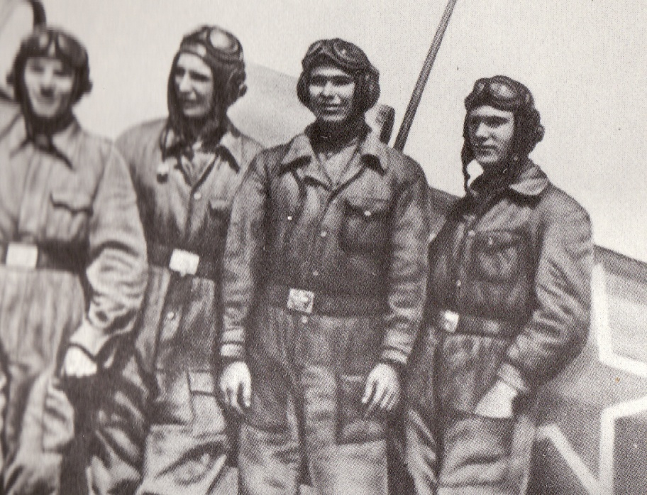
Юный Гагарин – курсант аэроклуб
Ученики Люберецкого ремесленного училища в ливарному цеху.
Курсанты стахановского
аэроклубу

Slide 17
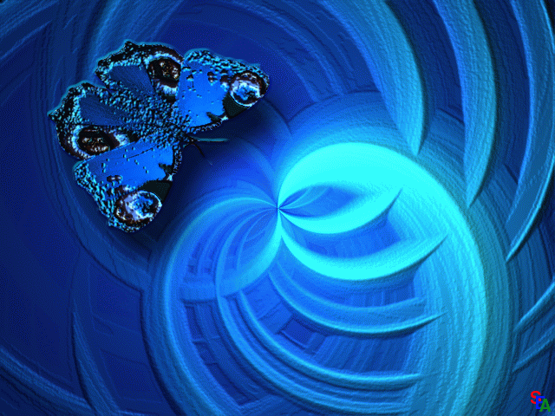
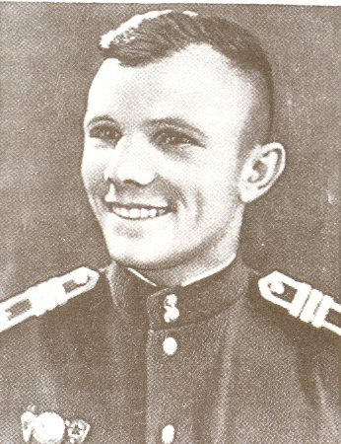
Карьера в ВВС
27 октября 1955 года Гагарин был призван в Советскую армию и направлен в Чкалов (ныне Оренбург), в 1-е военно-авиационное училище лётчиков имени К. Е. Ворошилова. Обучался Гагарин у известного в те времена лётчика-испытателя Я. Ш. Акбулатова.
25 октября 1957 года Гагарин окончил училище с отличием. В течение двух лет служил близ Мурманска в 169-м истребительном авиационном полку 122-й истребительной авиационной дивизии Северного флота, вооружённом самолётами МиГ-15бис. К октябрю 1959 года налетал в общей сложности 265 часов.

Slide 18
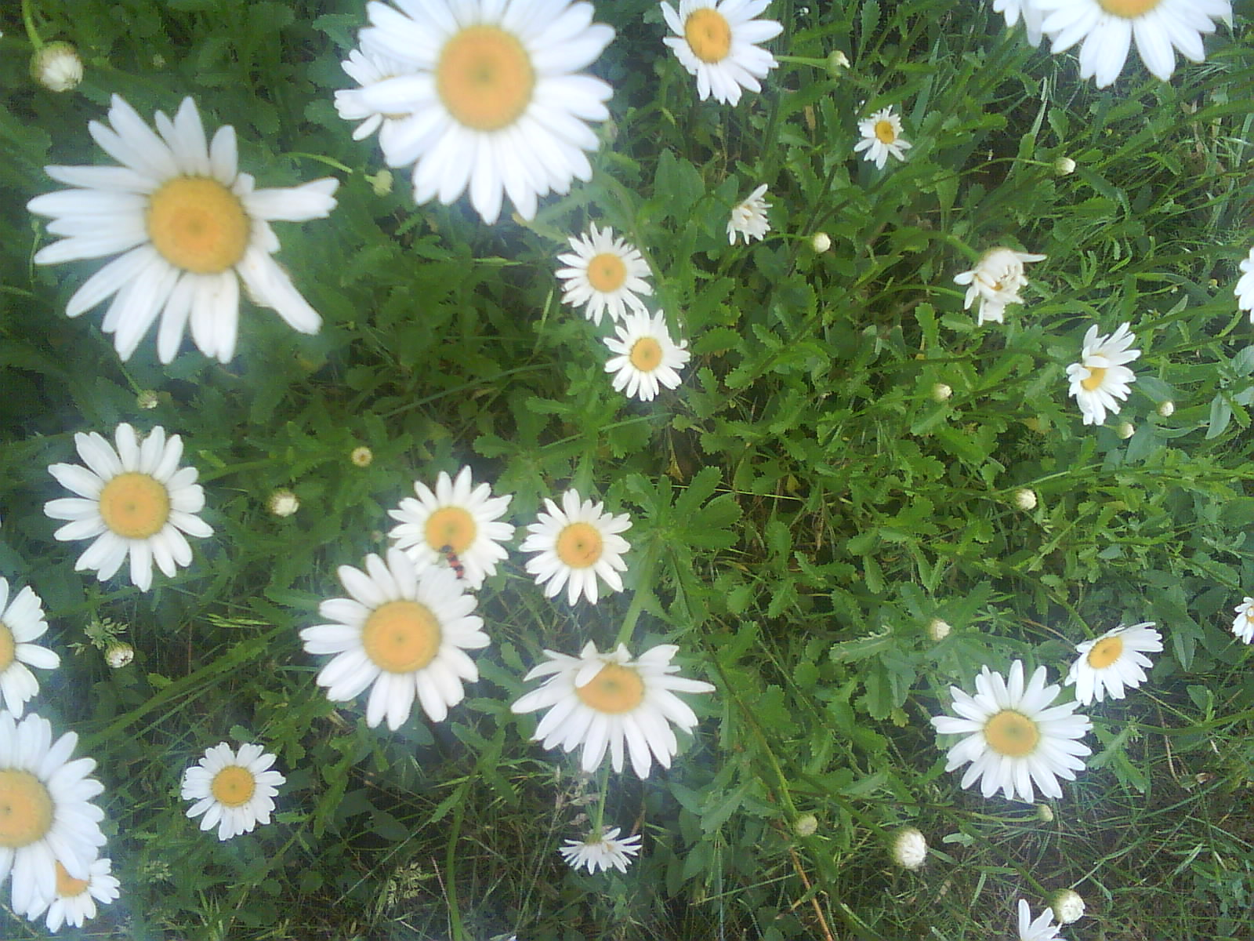
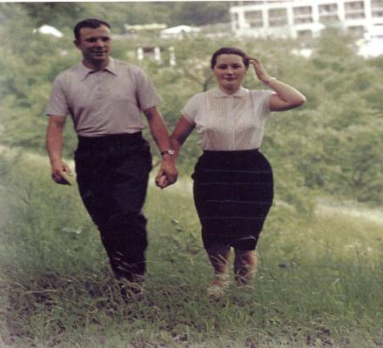

Время перемен
6 ноября 1957 года Юрий Гагарин женился на Валентине Горячевой, которая родила ему двух дочерей Елену и Галину

Slide 19
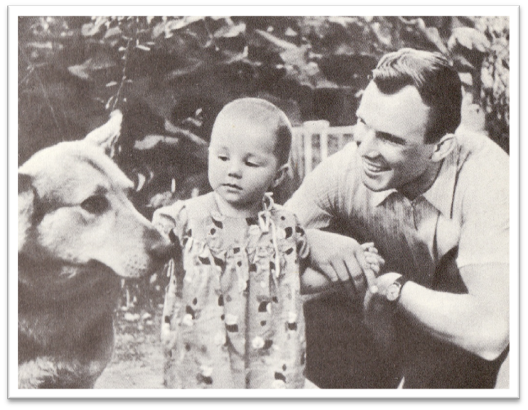
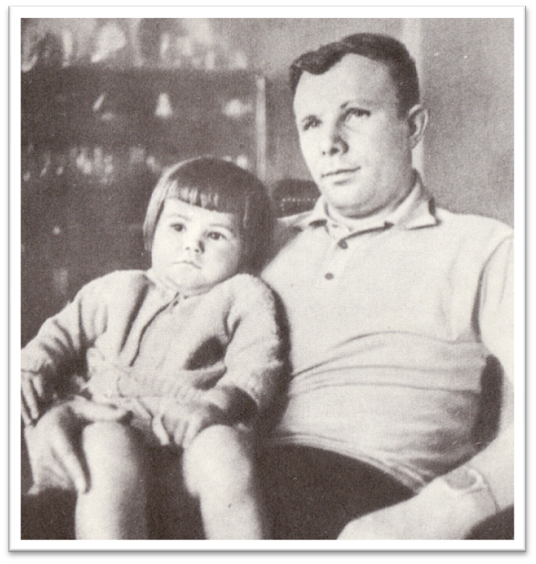
Юрий Гагарин с дочками
Еленой
Галиной

Slide 20
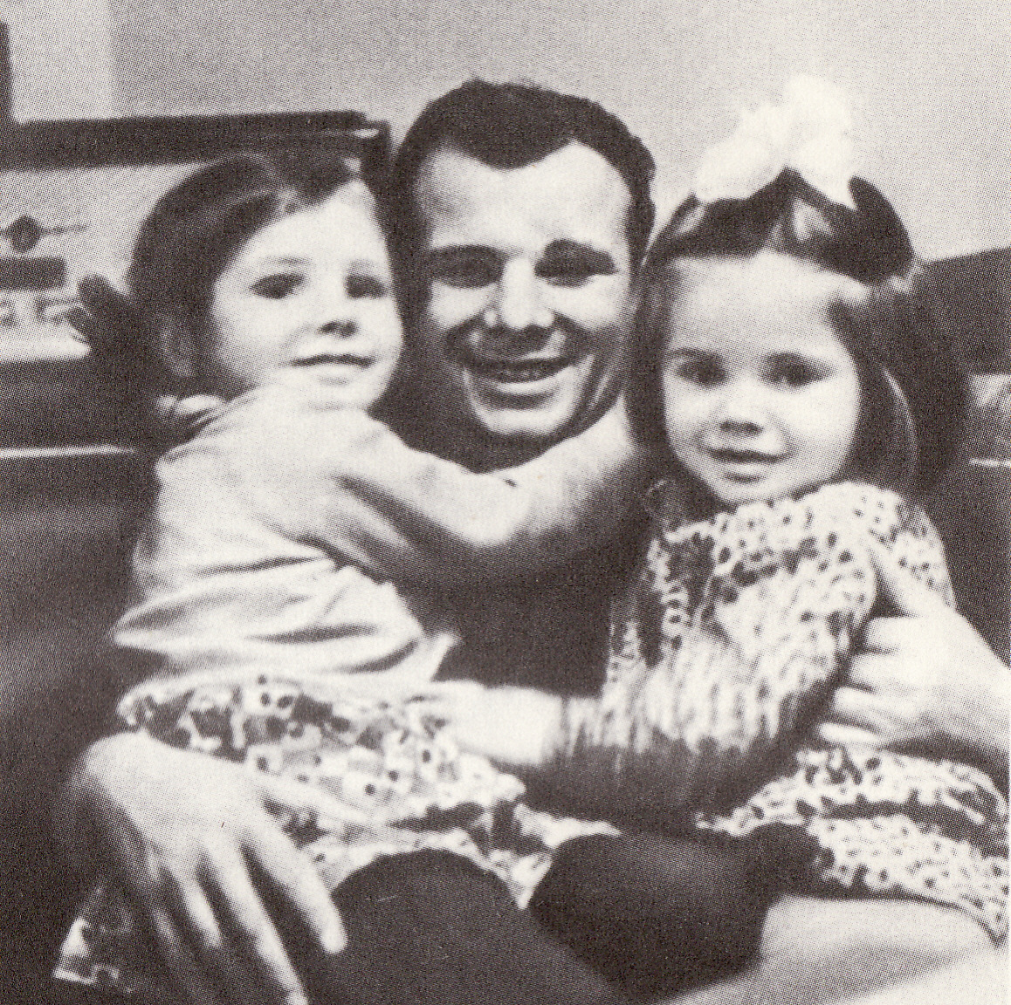

Отец вернулся с аэродрома. Октябрь 1963г.

Slide 21
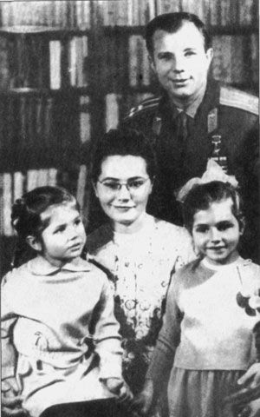
Самое ценное в жизни – это семья

Slide 22
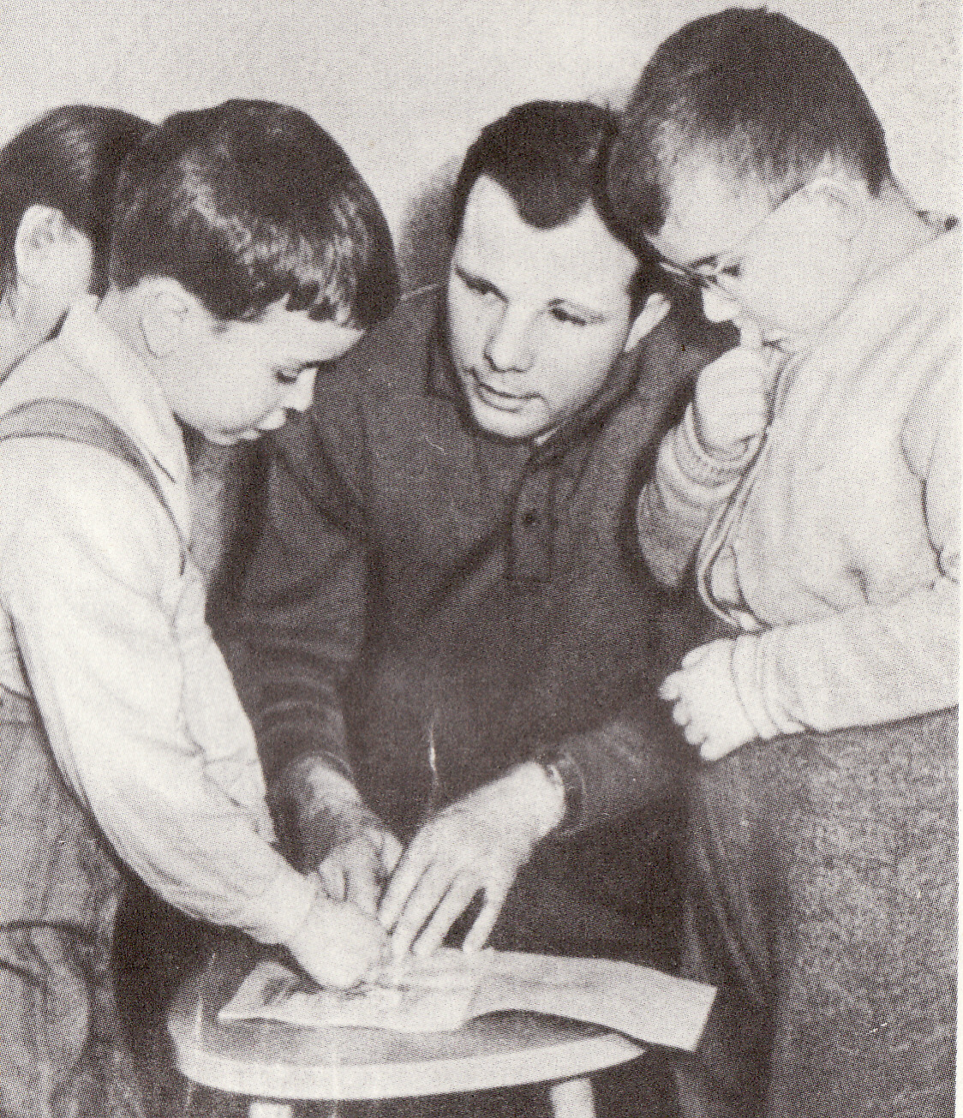
Он любил детей,
и дети любили его.

Slide 23
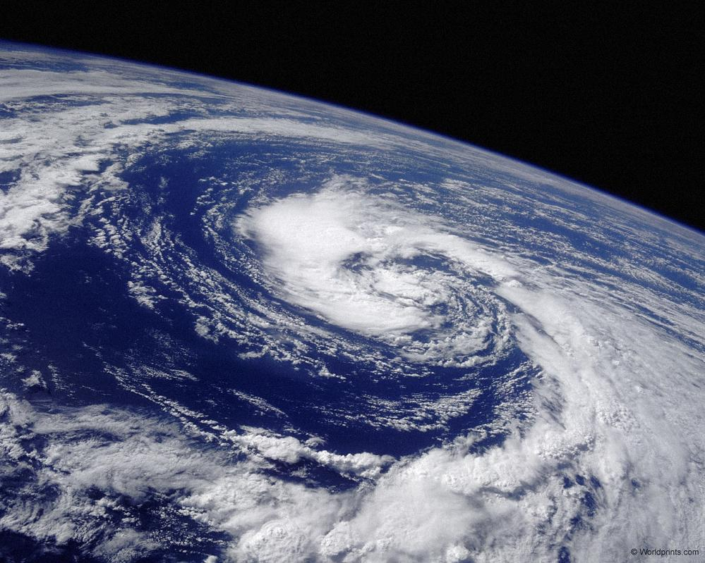
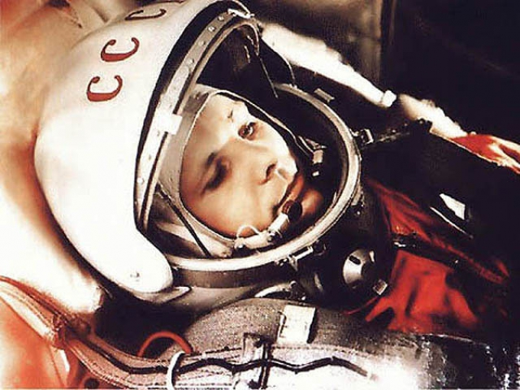
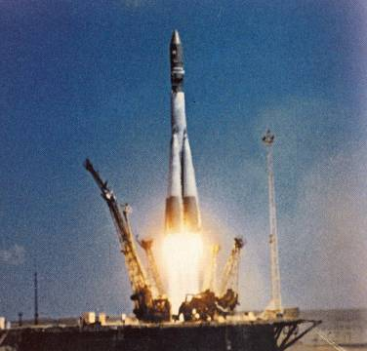
В командировку куда никто не ездил…
Старт корабля «Восток» был осуществлён 12 апреля 1961 в 09:07 по московскому времени с космодрома Байконур. Выполнив один оборот вокруг Земли в 10:25:34 на 108 минуте, плановый полет был завершён.

Slide 24
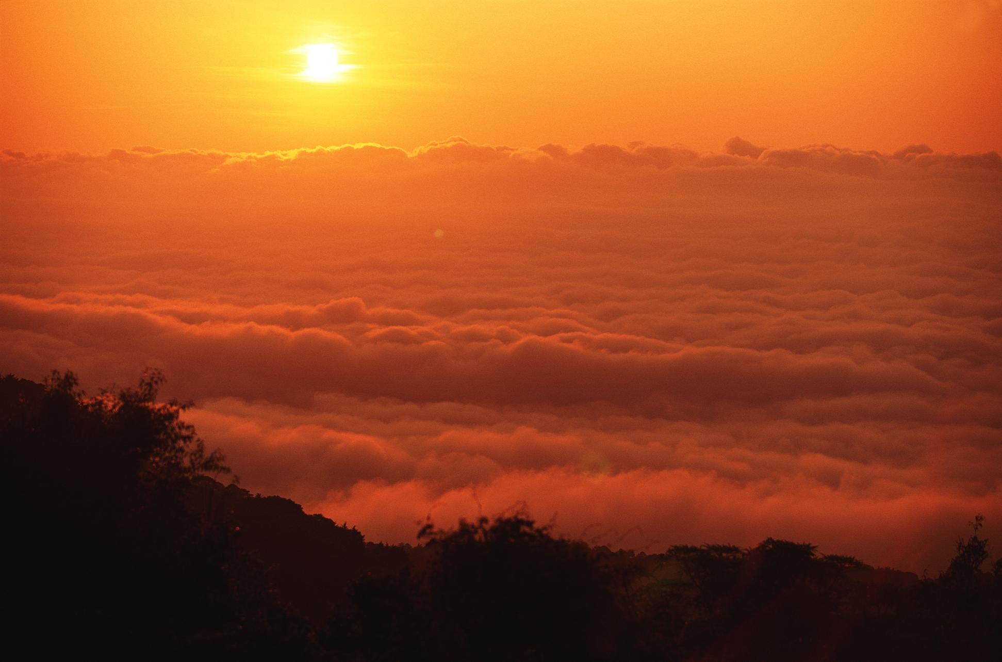
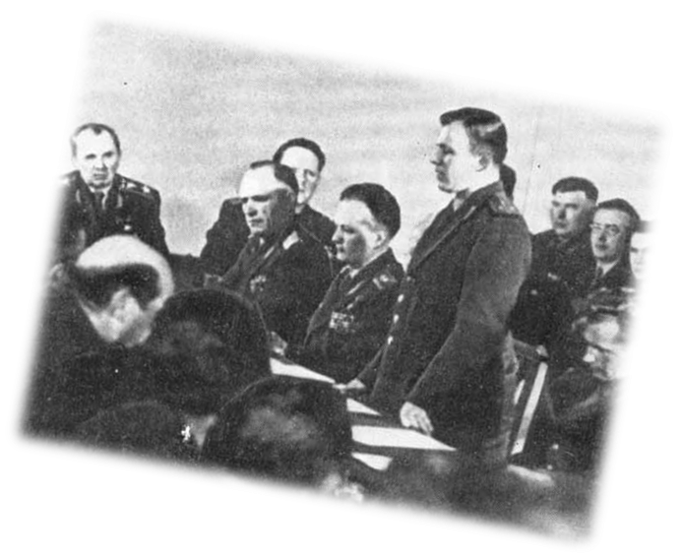
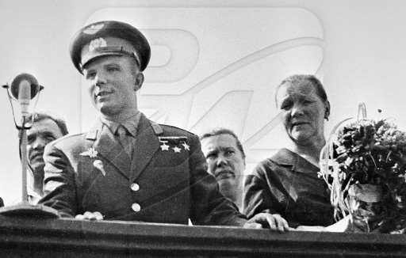
Жизнь после полёта
108 минут полёта сделали Ю. Гагарина одним из самых известных людей в мире. Настолько велико было желание советских людей встретиться с первым космонавтом, на протяжении трёх лет встречи и поездки отнимали у Ю. Гагарина большую часть времени.
Космонавт выступает перед земляками

Slide 25
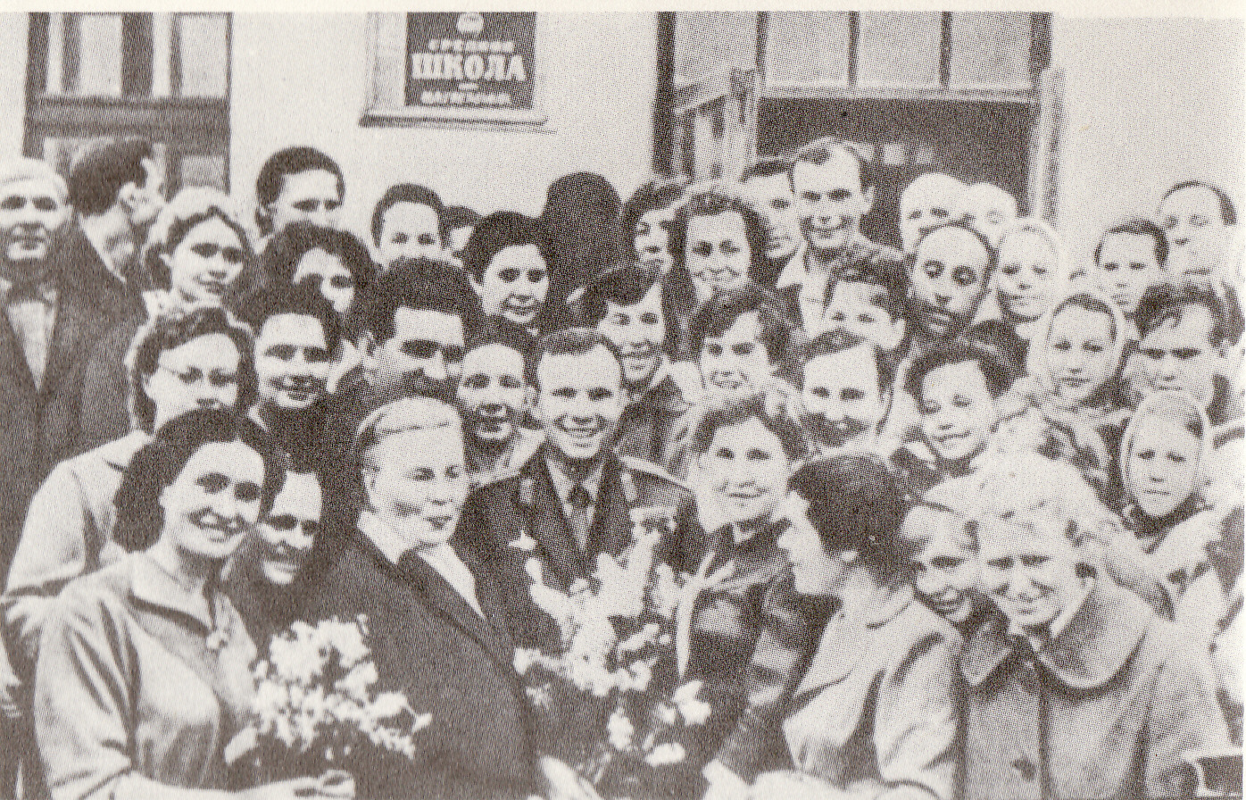
Среди преподавателей и учеников родной школы. Гжатск. Лето 1961г.

Slide 26
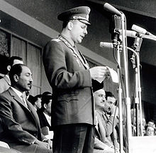
Зарубежные визиты в 1961-1962 годах
Чехословакия
Франция
Финляндия
Болгария
Англия
Канада
Индия
Всего Гагарин в рамках своих зарубежных визитов побывал в около 30 странах
Каир, 1 февраля 1961 года

Slide 27
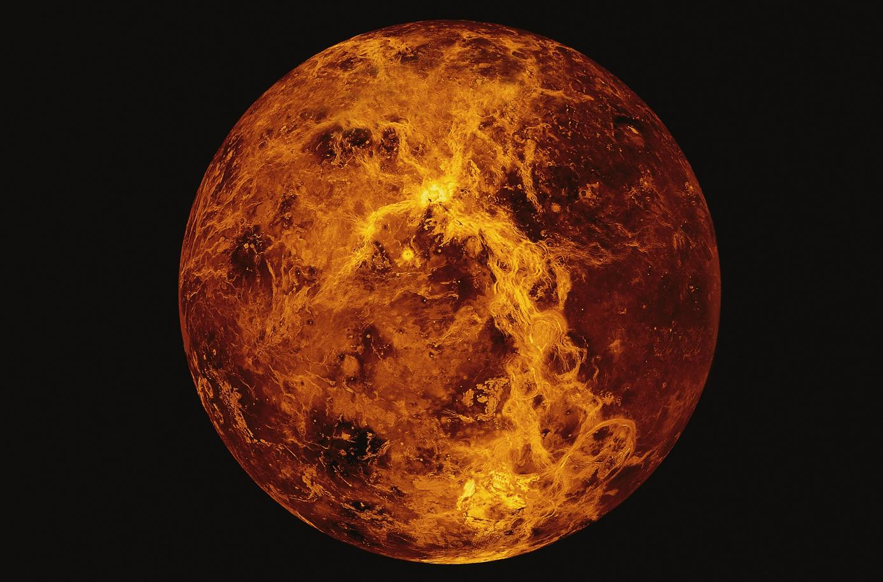
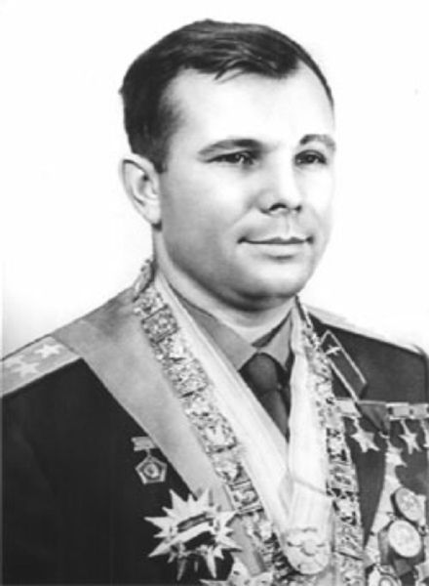
Почётные звания космонавта
Герой Советского Союза (14 апреля 1961)
Лётчик-космонавт СССР (27 июня 1961)
Герой Социалистического Труда ЧССР (29 апреля 1961)
Герой Социалистического Труда (НРБ) (24 мая 1961)
Герой Труда (СРВ) (28 апреля 1962)
Советское правительство также повысило Ю. А. Гагарина в звании от старшего лейтенанта сразу до майора (стартовал в космос в звании старшего лейтенанта, приземлился — майором).
Президент Общества советско-кубинской дружбы
Почётный член Общества «Финляндия—Советский Союз»
и другие

Slide 28
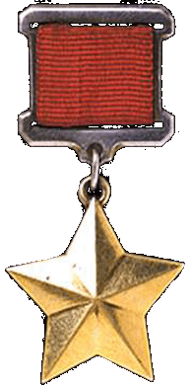
Медали и дипломы
Медаль «40 лет Вооружённых Сил СССР» (СССР, 1958)
Медаль «За освоение целинных земель» (СССР,1961)
Медаль «Золотая Звезда» (СССР,1961)
Золотая медаль Британского общества межпланетных сообщений, 1961
Золотая медаль правительства Австрии, 1962
Юбилейная медаль «Двадцать лет Победы в Великой Отечественной войне 1941—1945 гг.» (СССР, май 1965)
Медаль «За безупречную службу» III степени (СССР, 1966)
Медаль «50 лет Вооружённых Сил СССР» (СССР, 1968)
Золотая медаль имени Константина Циолковского «3а выдающиеся работы в области межпланетных сообщений» (АН СССР)
Медаль де Лаво (ФАИ)
Золотая медаль и почётный диплом «Человек в космосе» Итальянской ассоциации космонавтики
Золотая медаль «За выдающееся отличие» и почётный диплом Королевского аэроклуба Швеции
Большая золотая медаль и диплом ФАИ
Медаль Колумба (Италия )
Золотая медаль города Сен-Дени (Франция)
Золотая медаль Премии «За храбрость» Фонда Маццотти (Италия), 2007 и другие

Slide 29
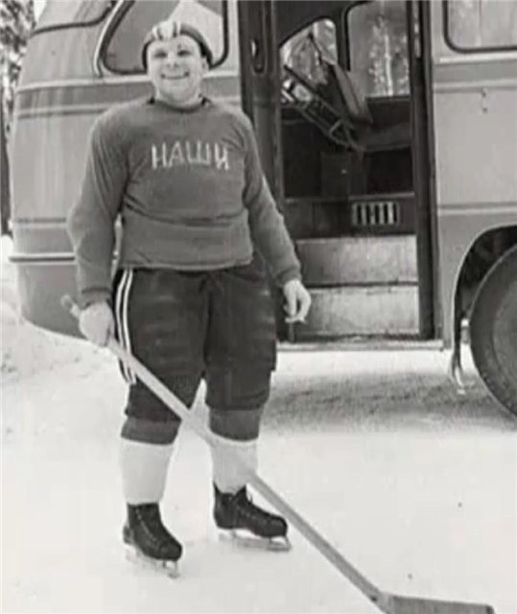
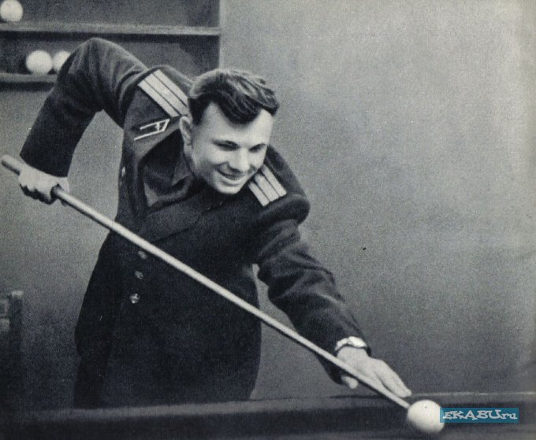
Большой мир увлечений космонавта

Slide 30
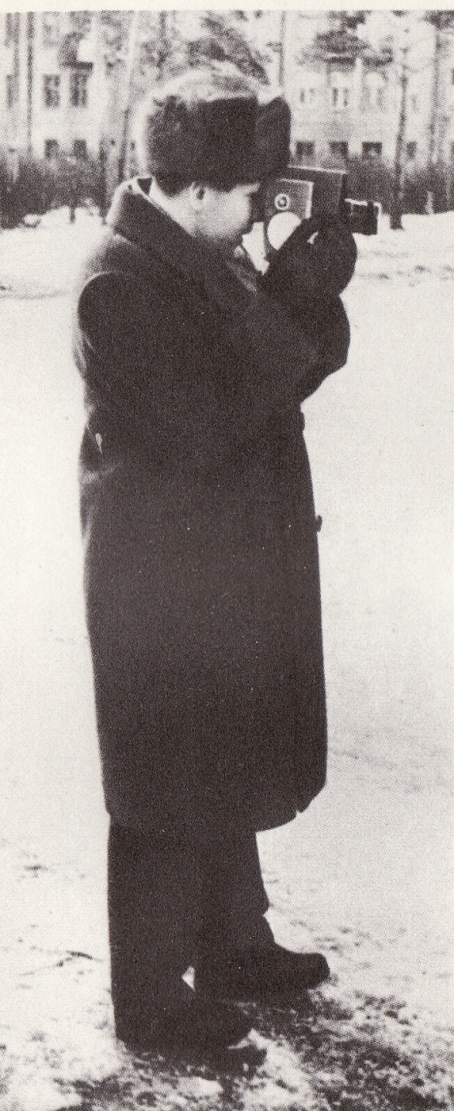
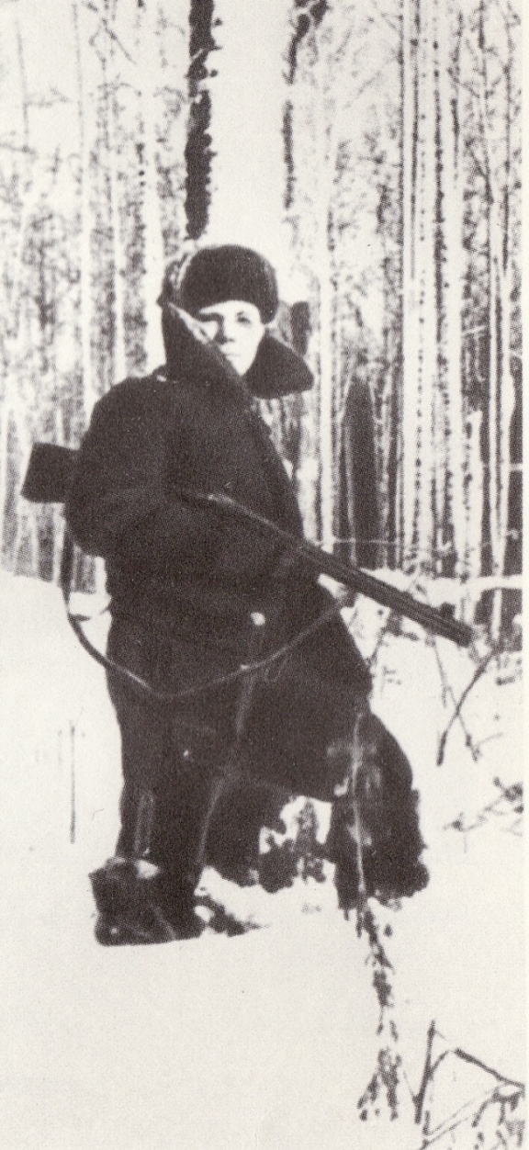
Всегда рядом с космонавтом
кинокамера
1962г.
На охоте в родных местах

Slide 31


27 марта 1968 в 10:18 Гагарин и Серегин взлетели с подмосковного аэродрома "Чкаловский" в Щёлково. На момент взлёта условия видимости были удовлетворительными. Выполнение задания в пилотажной зоне должно было занять не более 20 минут, но через 12 минуты Гагарин сообщил на землю о выполнении задания, запросил разрешения развернуться и вернуться на базу. После этого связь с самолётом прервалась ...
Роковой день

Slide 32


В связи с гибелью первого космонавта СССР был объявлен Межнациональный День Траура.

Slide 33


Обращение Ю.А. Гагарина к потомкам

Slide 34




Его неповторимую улыбку не забудут люди нашей планеты никогда ...

Slide 35

Память народа, память человеческая…
Вскоре после трагедии родной город космонавта стали называть Гагариным. В Звёздном и в Гагарине открыли музеи, памятники из бронзы и гранита в его честь.
Его именем названы улицы, школы, корабли…
О нем слагают песни…

Slide 36


“Науки не дают ответа о смысле жизни, а лишь показывают, что в необъятных, с их помощью открытых горизонтах, ответа на этот вопрос нет ”
Л. Толстой

Slide 37

Список литературы
Гагарин В.А. «Мой брат Юрий»: Изд. Радуга, 1981.-344с., Ил.
«Энциклопедический словарь юного астронома», / М. П Ерпилев. - М .: Педагогика, 1980. - 320с., Ил.
Щенников В.И. «Астрономия» .- Донецк: ООО ПКФ «БАО», 2007. - 320с. Еженедельное издание «100 человек, которые изменили ход истории»: - Москва: Просвищение, 1987.-340С.
В.Синицин «Первый космонавт». - Киев: 1979 .- 254с.
Ю.Докучаев «Юрий Гагарин» .- М., 1981 .- 287с.

